Slide 1
виды декоративно-прикладного искусства
Подготовила: Лисютина Мария Игоревна
УрГПУ., Институт искусств

Slide 2
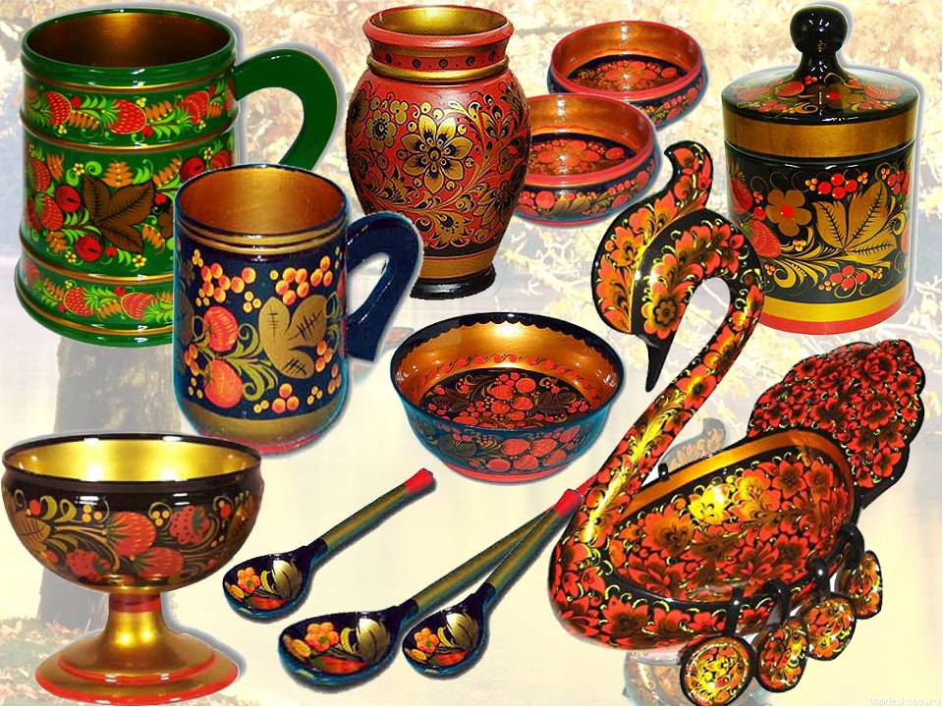
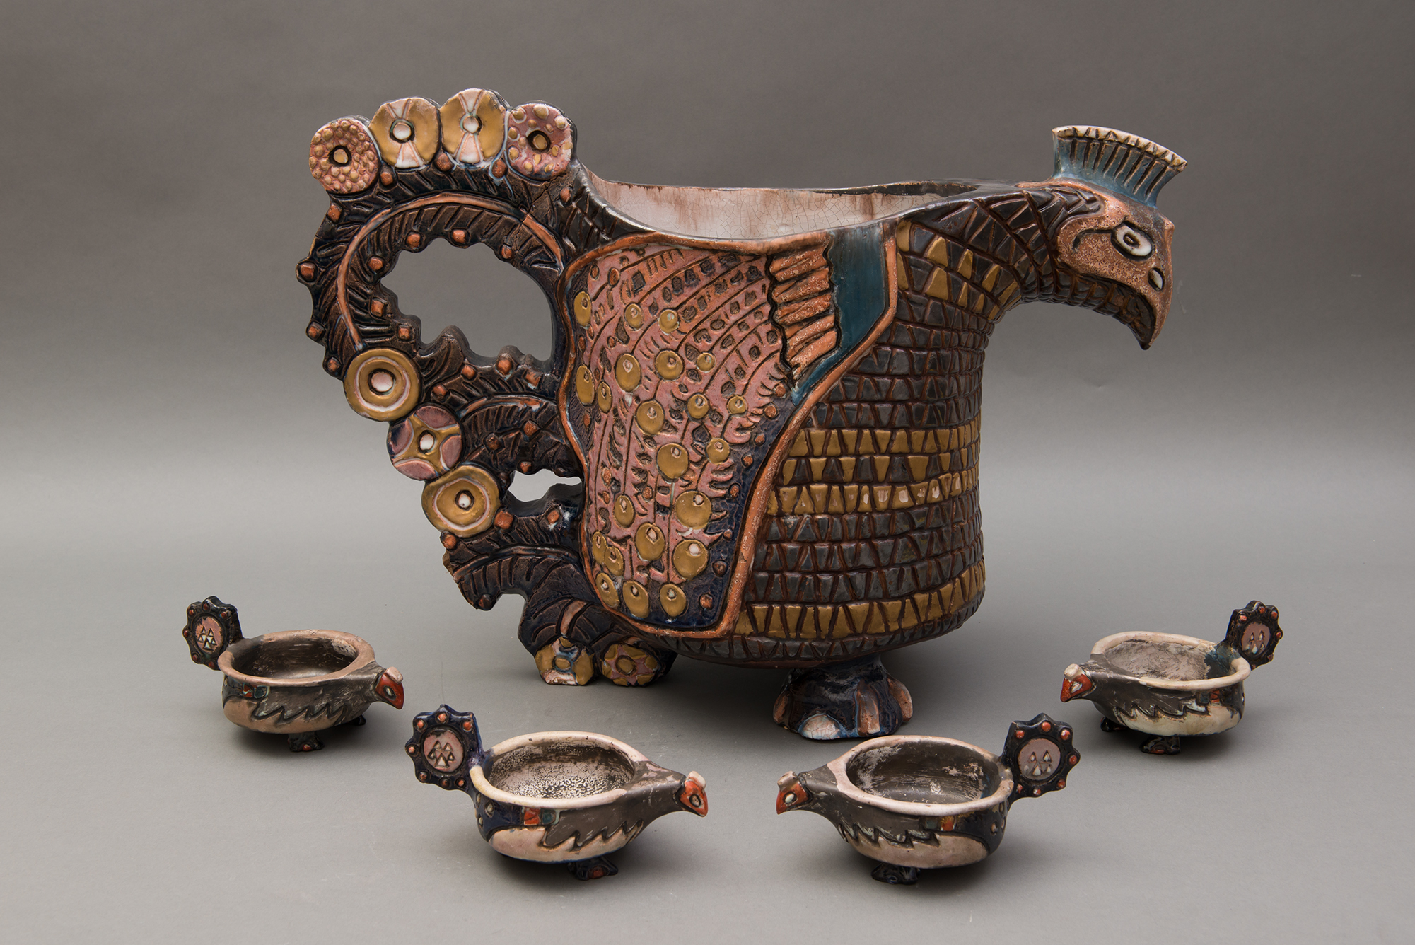
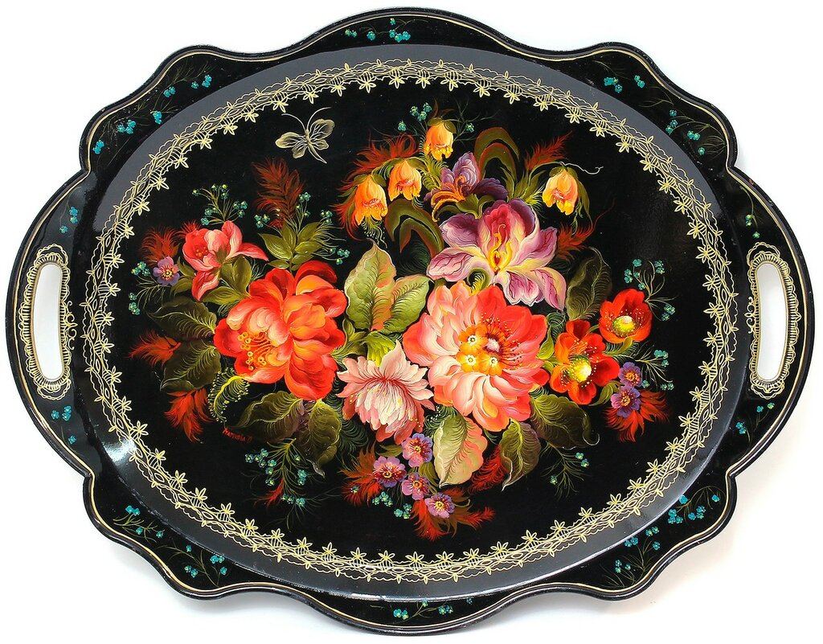
СЛАЙД С ИЗОБРАЖЕНИЕМ
Что такое декоративно-прикладное искусство?

Slide 3
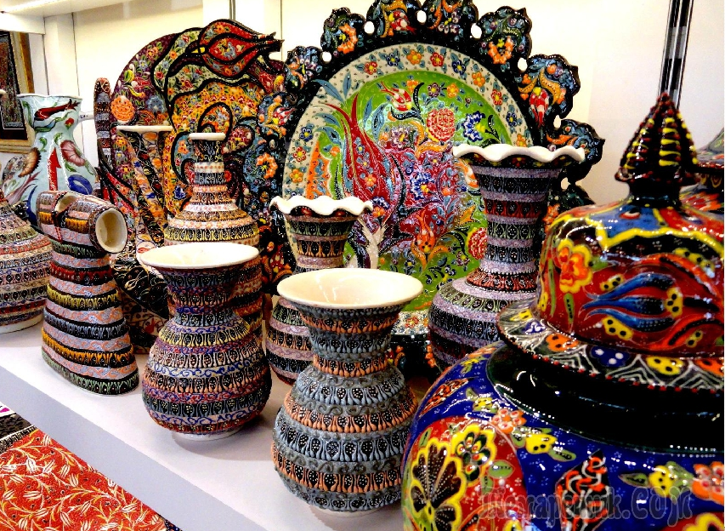
СЛАЙД С ИЗОБРАЖЕНИЕМ
Характеристики изделий ДПИ:
Обладают эстетическим качеством;
Рассчитаны на художественный эффект;
Служат для оформления была и интерьера

Slide 4
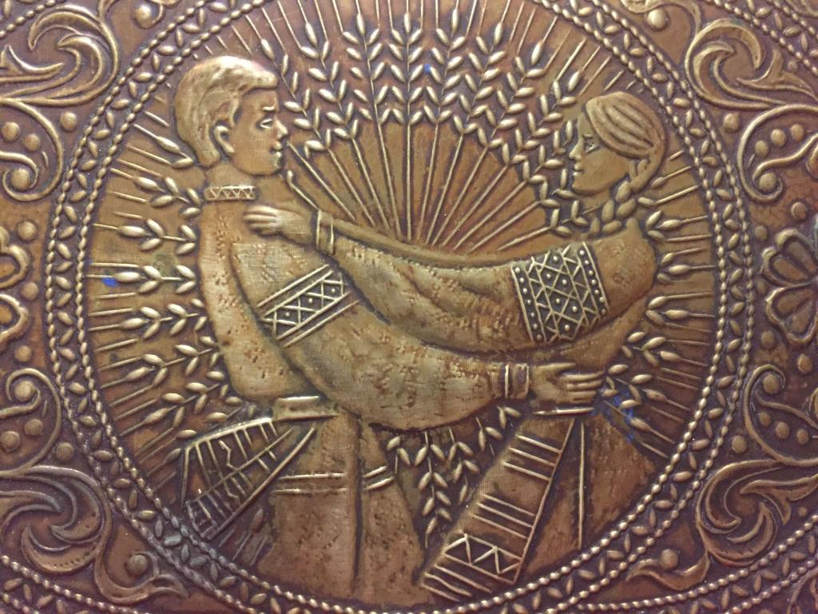
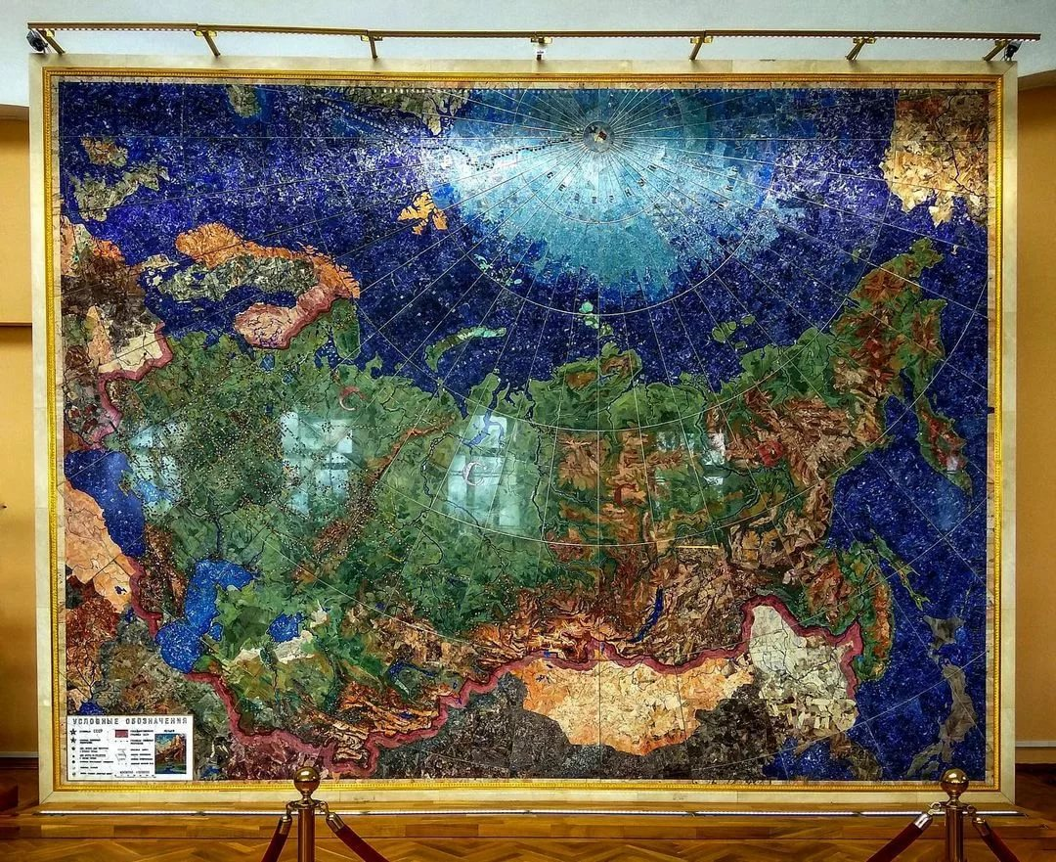
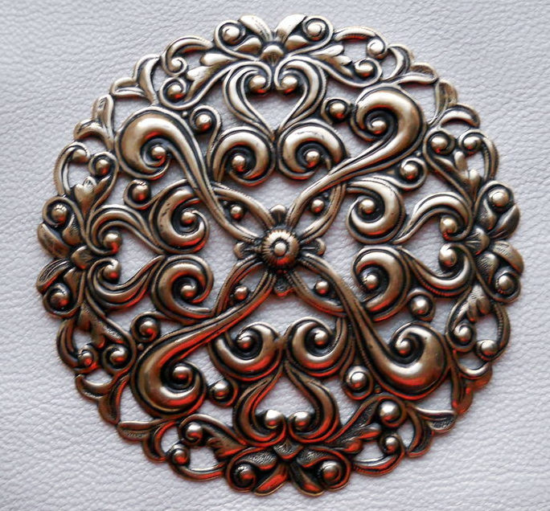
СЛАЙД С ИЗОБРАЖЕНИЕМ
Искусная обработка металла (чеканка, гравировка, литье, ковка, филигрань)

Slide 5
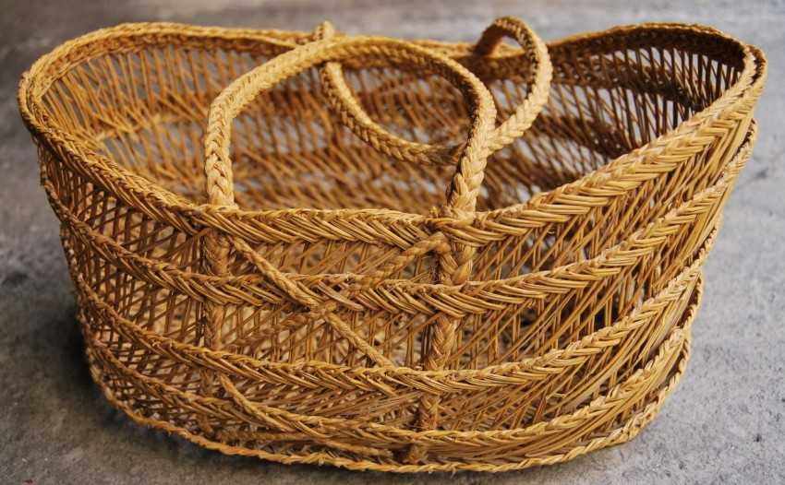
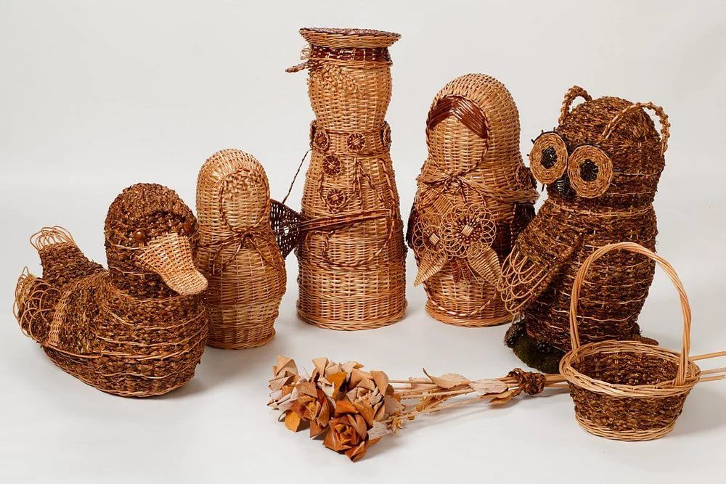
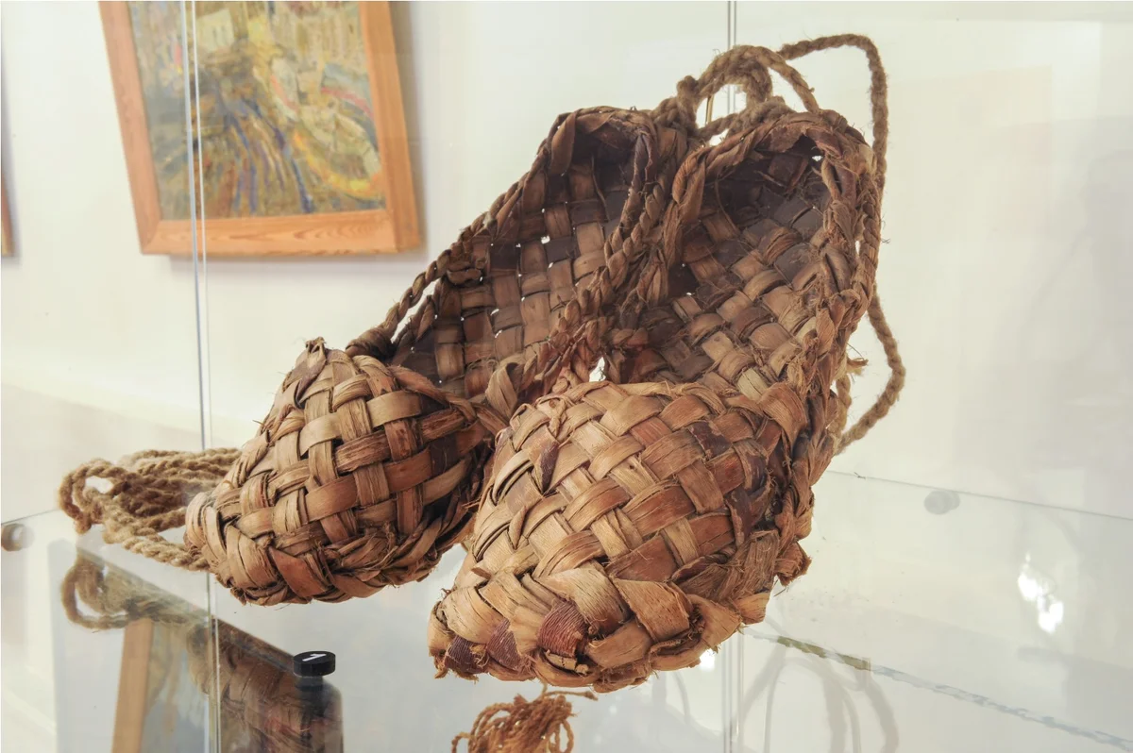
СЛАЙД С ИЗОБРАЖЕНИЕМ
Плетение (из ниток, стеблей, коры и волокон растений, бисера, бамбука, лозы, бересты, прутьев, а также вязание)

Slide 6
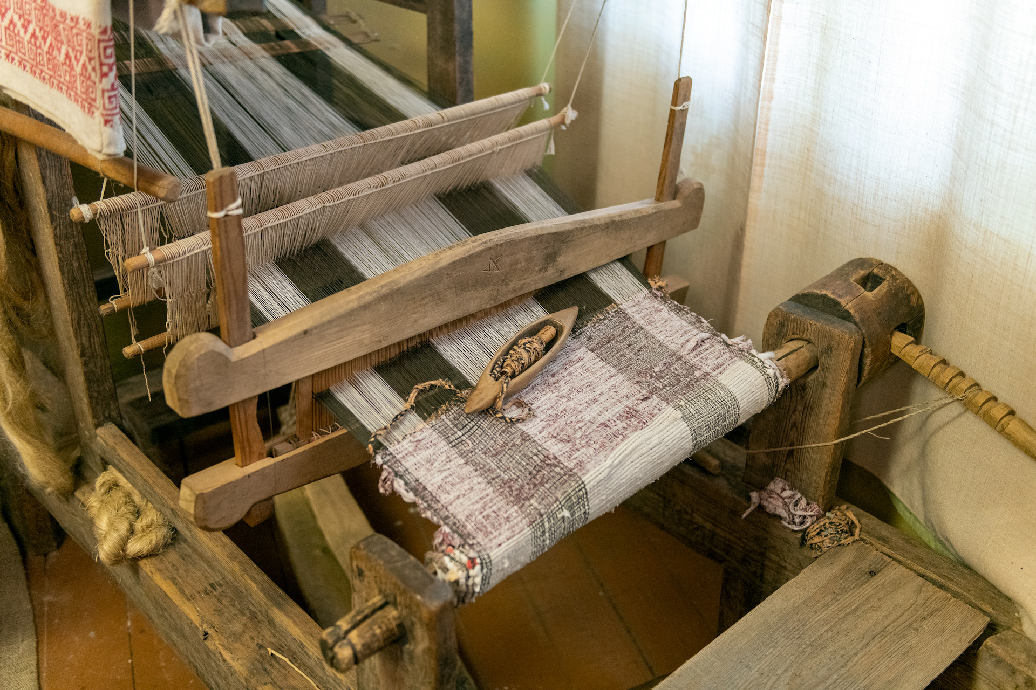
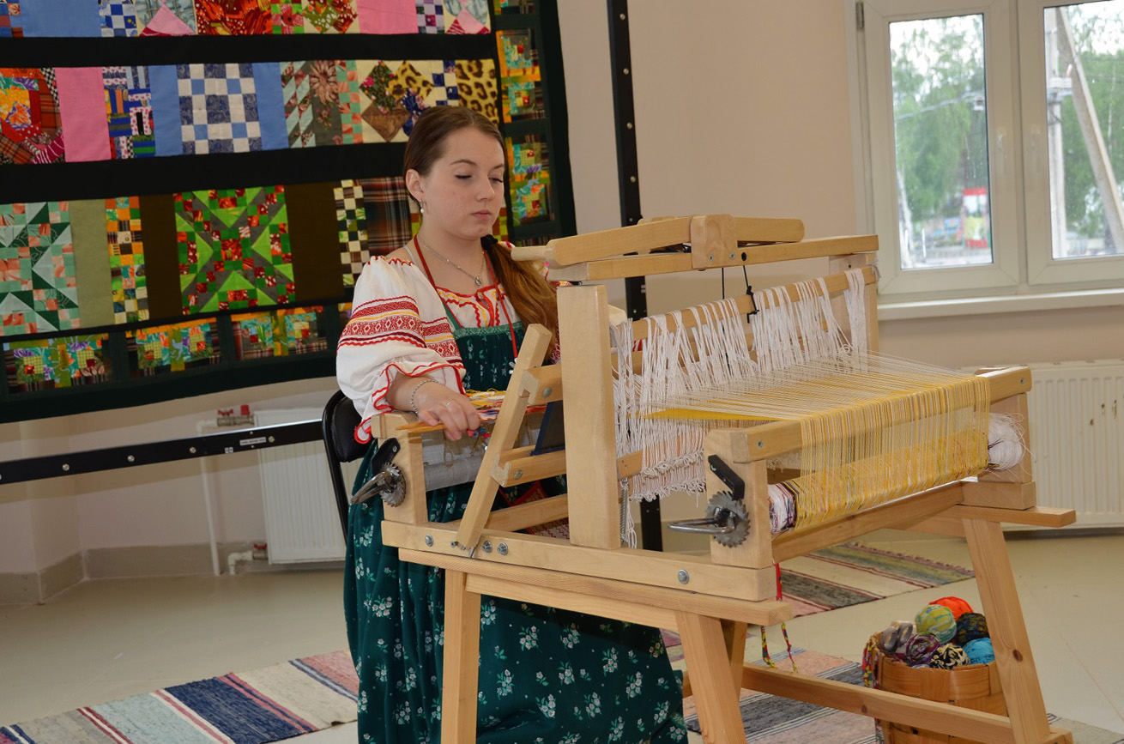
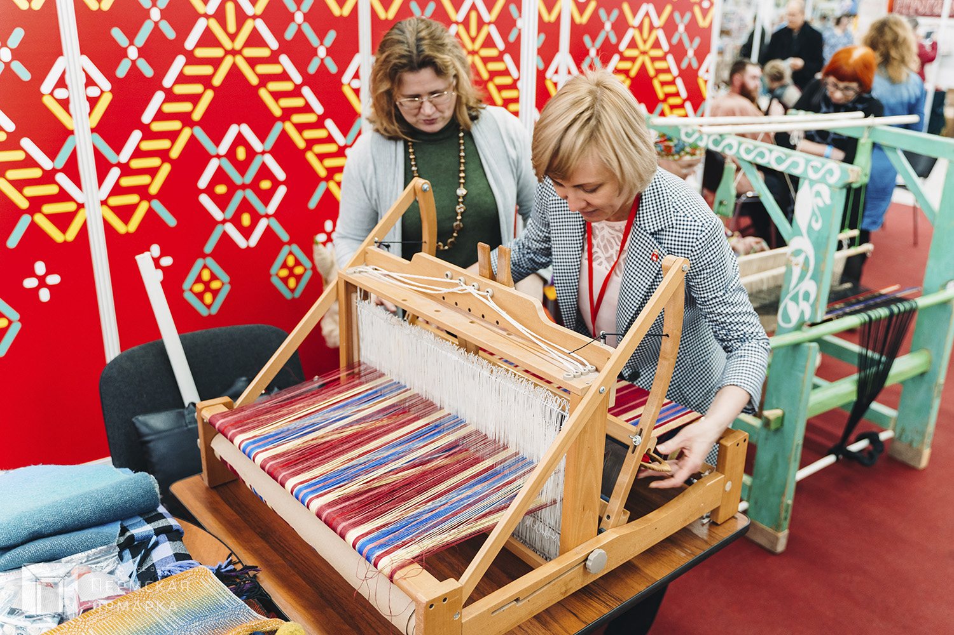
СЛАЙД С ИЗОБРАЖЕНИЕМ
Ткачество (изготовление на ткацких станках одежды, ковров, шпалер, одеял, поясов, скатертей)

Slide 7
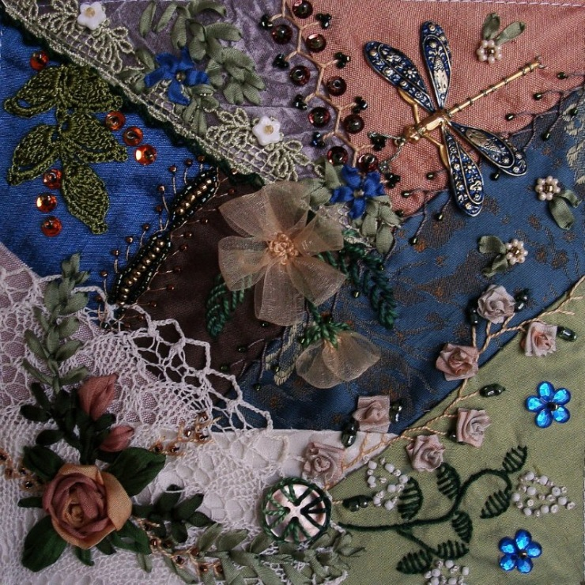
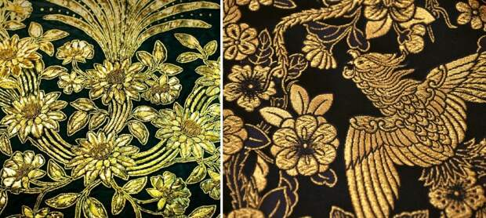
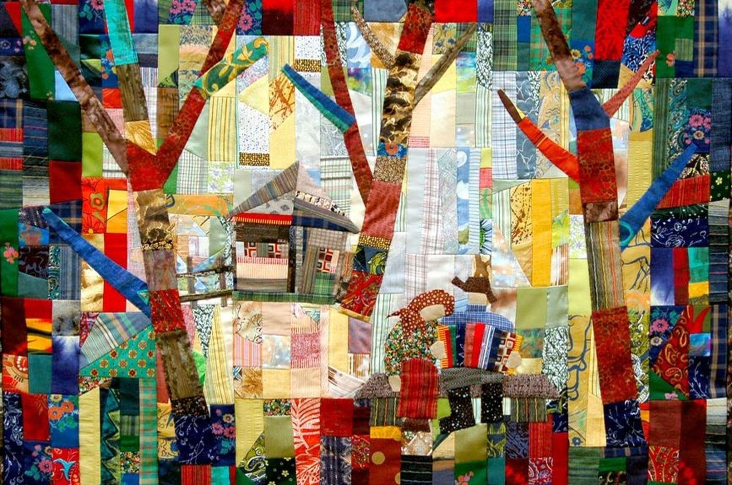
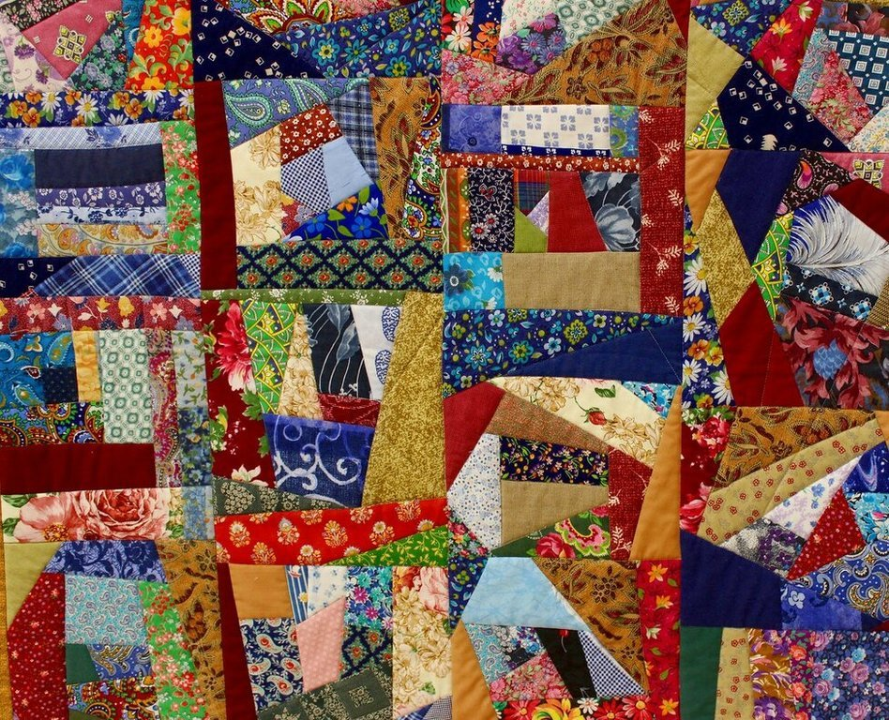
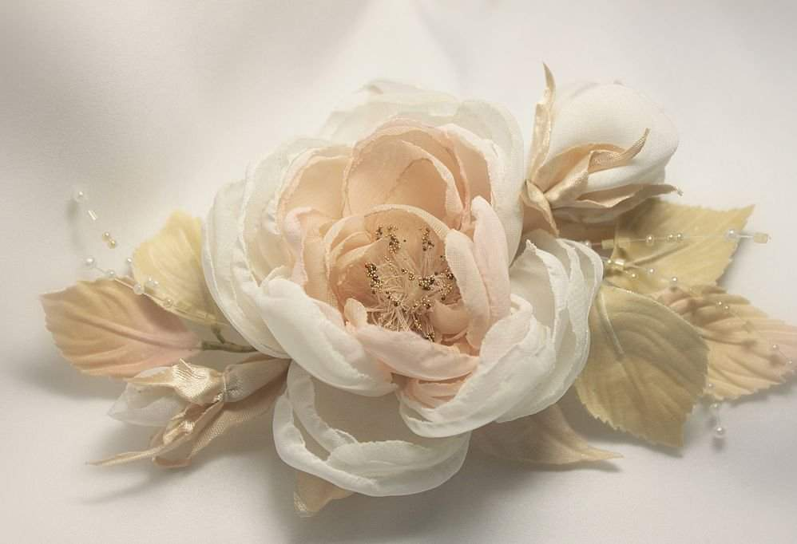
СЛАЙД С ИЗОБРАЖЕНИЕМ
Шитье (золотное, лоскутное, квилтинг, цветоделие)

Slide 8
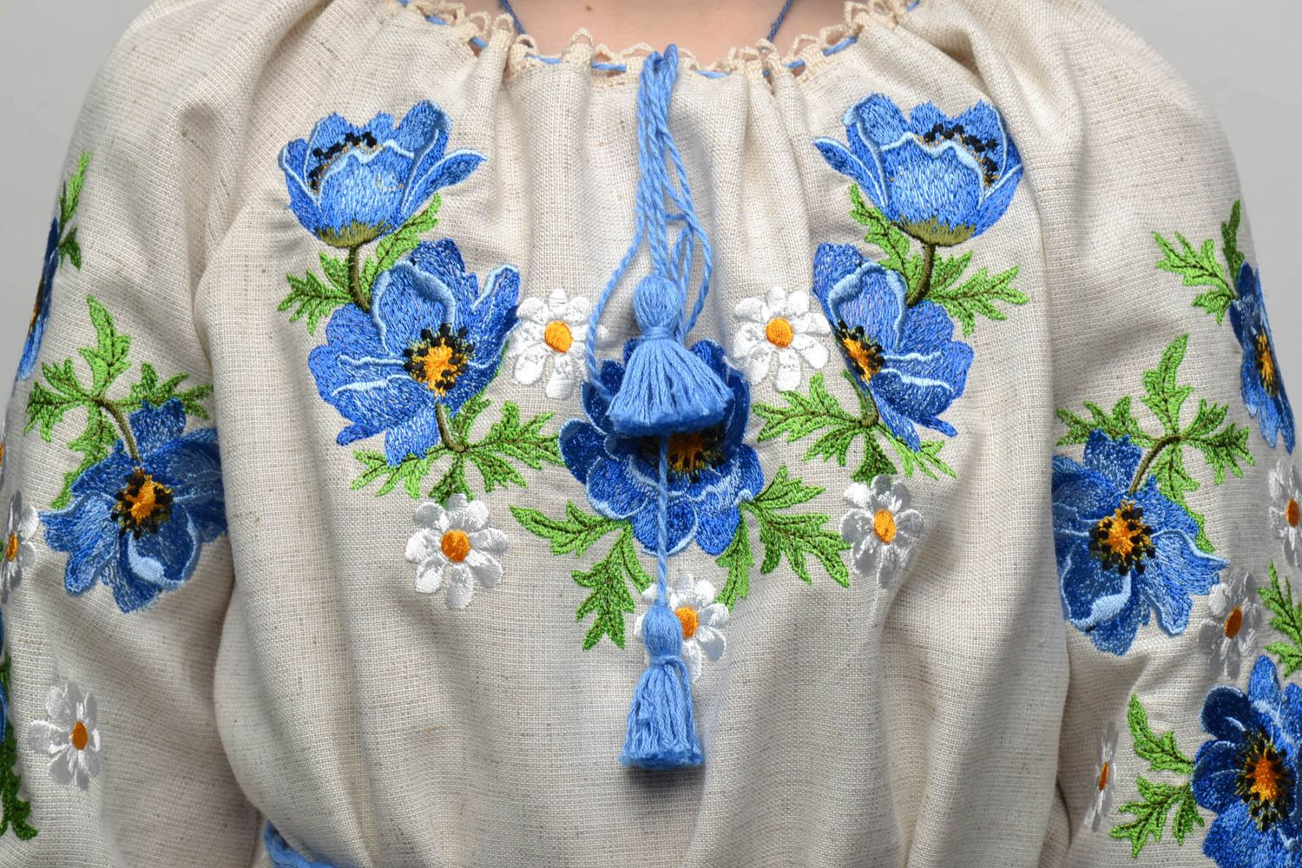
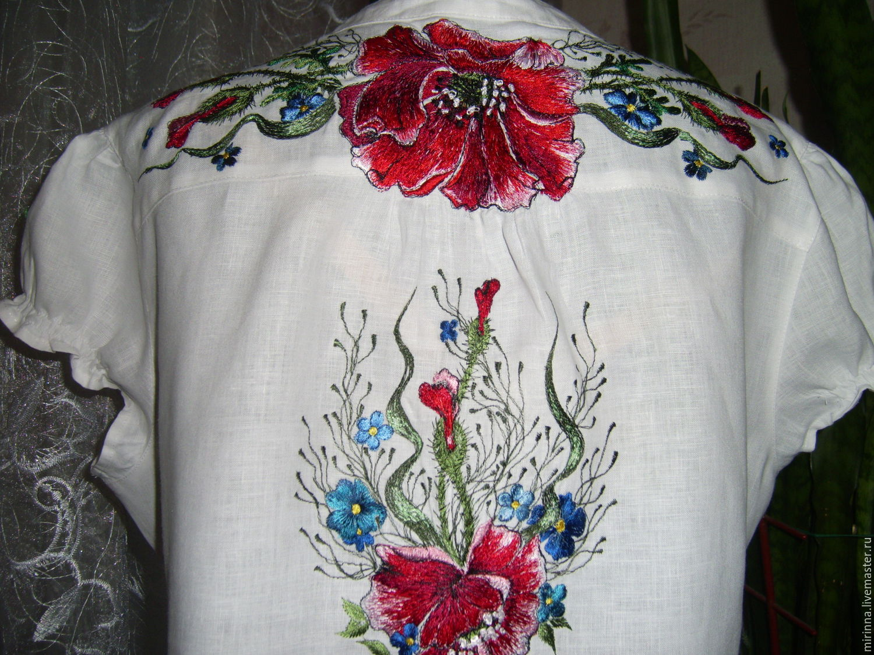
СЛАЙД С ИЗОБРАЖЕНИЕМ
Вышивание (украшение предметов одежды и декора узорами из разноцветных нитей)

Slide 9
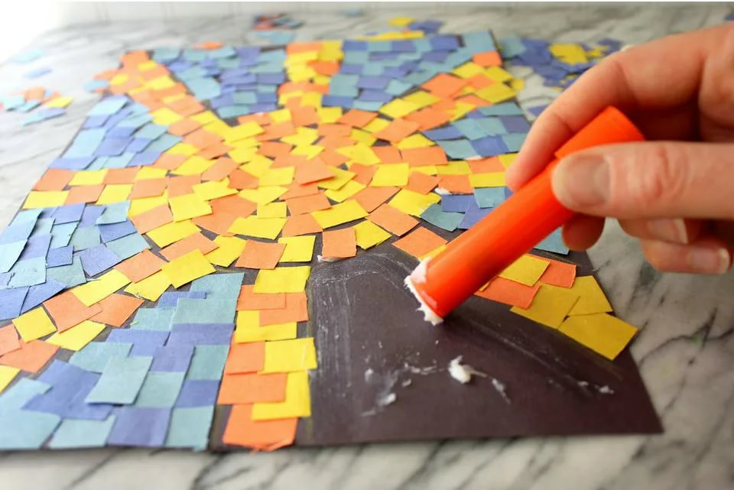
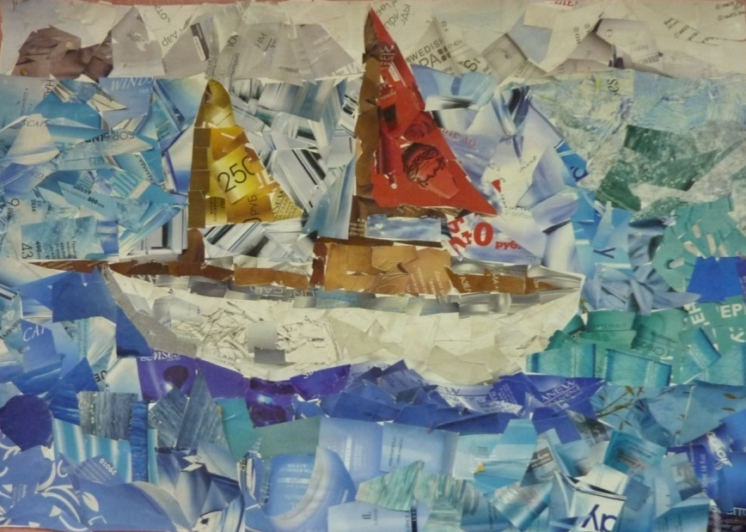
СЛАЙД С ИЗОБРАЖЕНИЕМ
Аппликация (наклеивание на основу кусочков различных материалов)

Slide 10
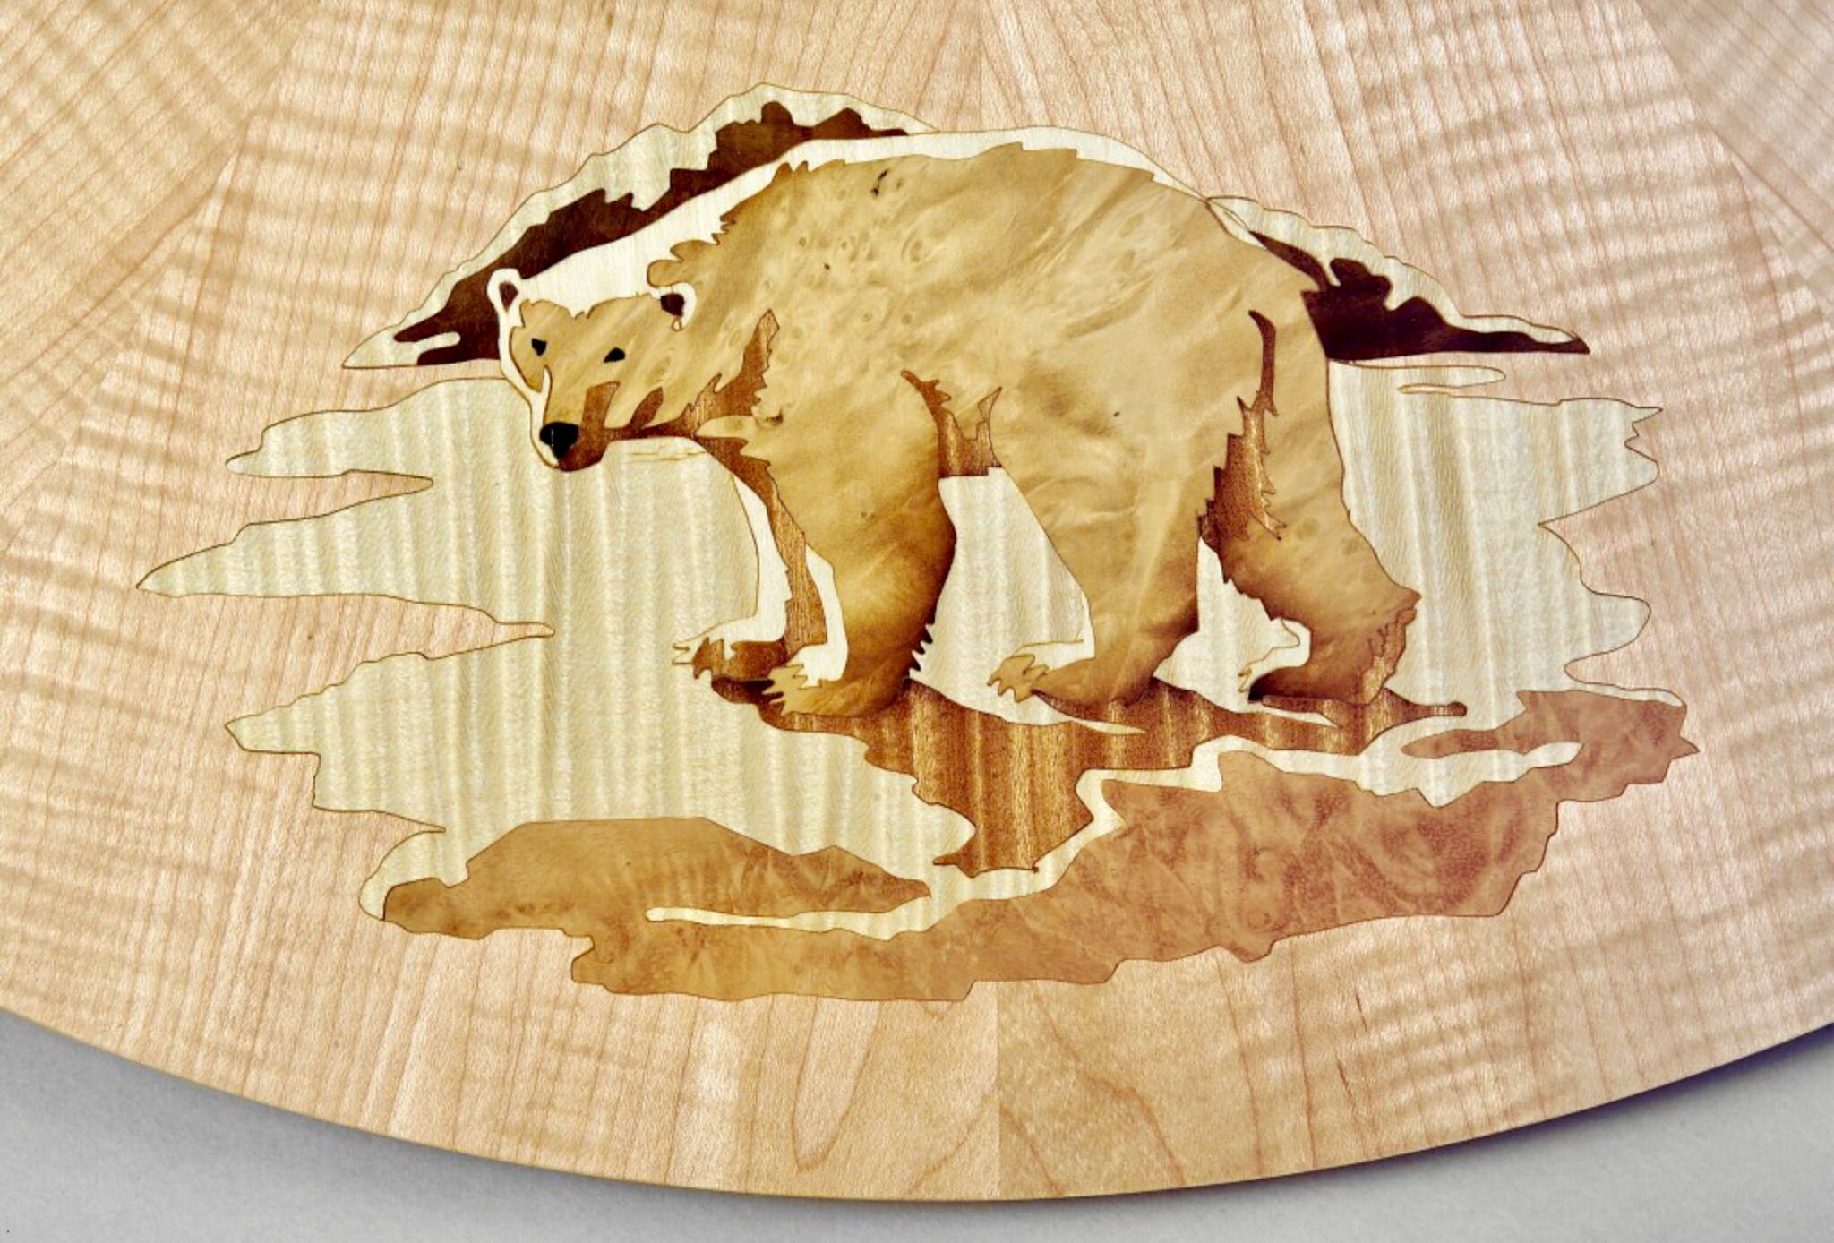
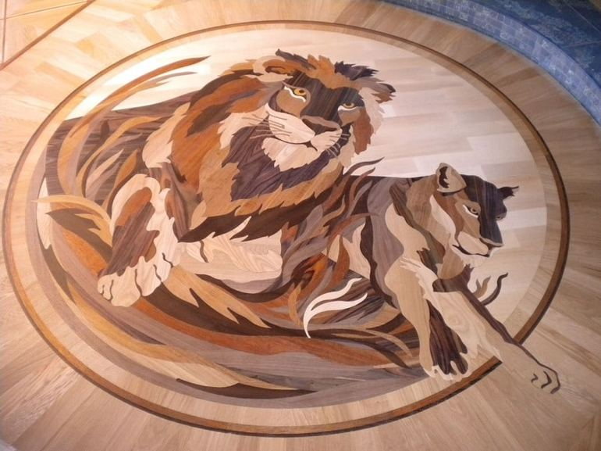
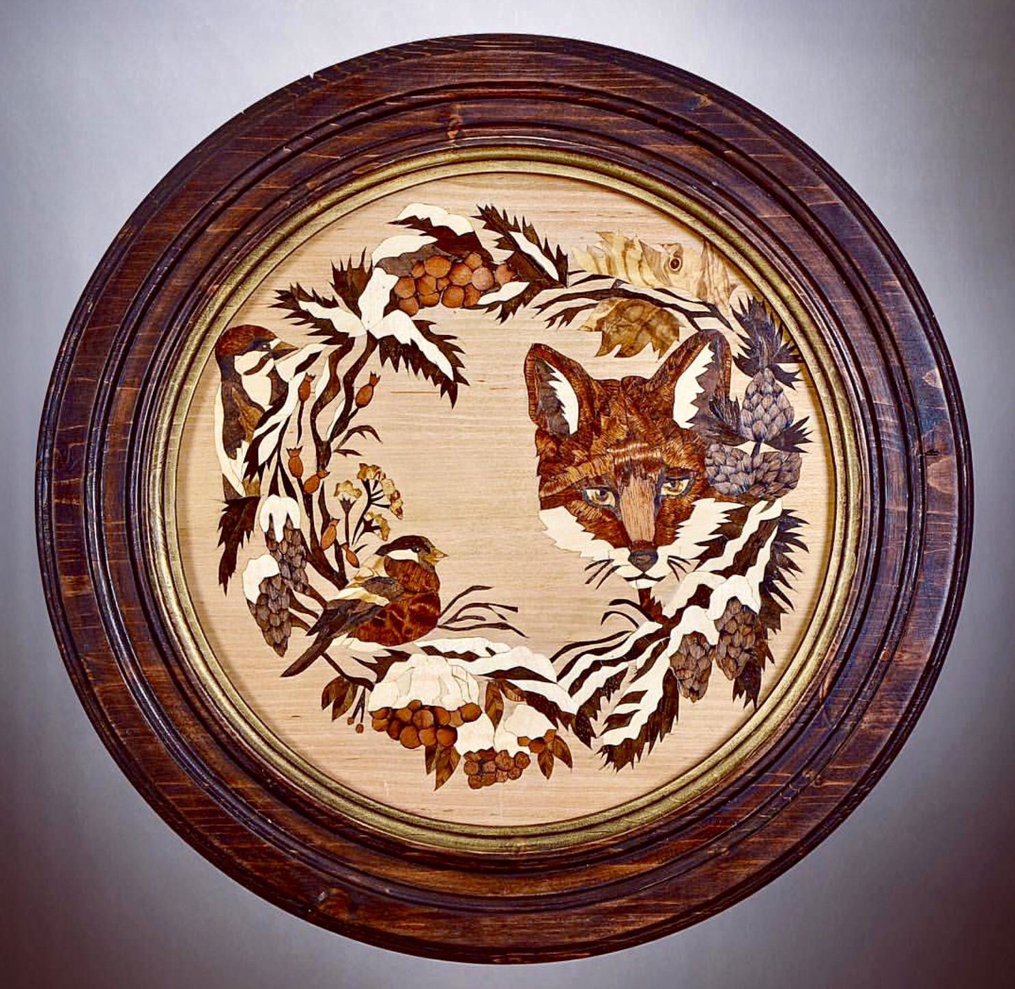
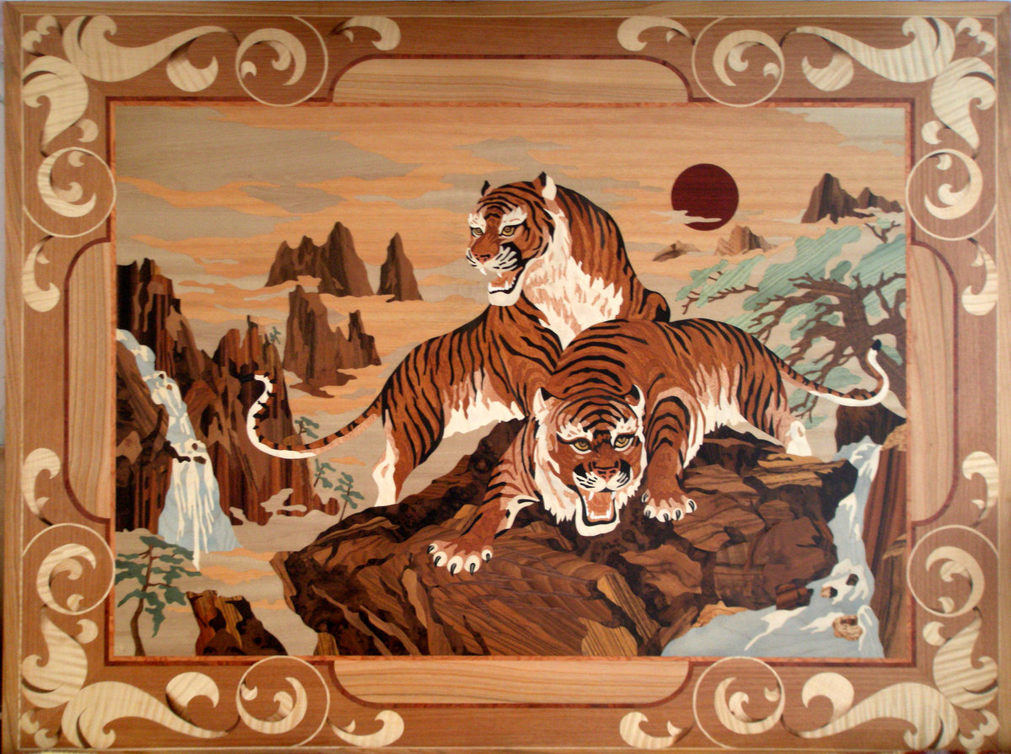
СЛАЙД С ИЗОБРАЖЕНИЕМ
Инкрустация (интарсия, маркетри и мозаика)

Slide 11
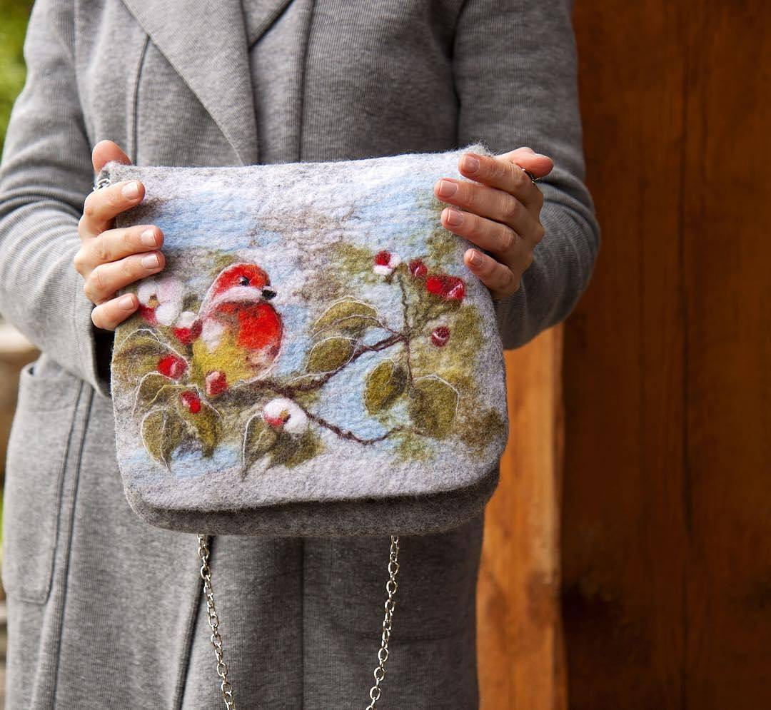
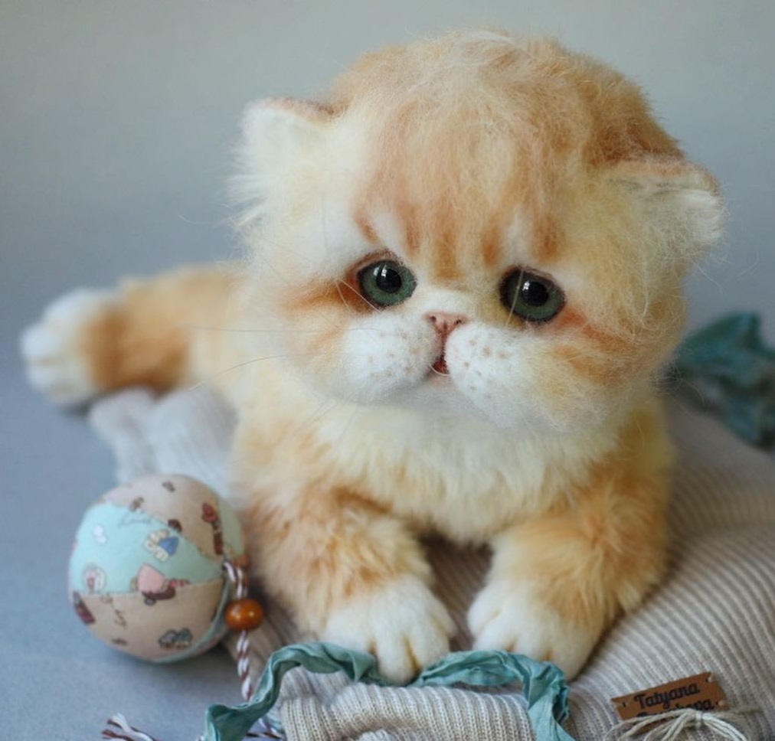
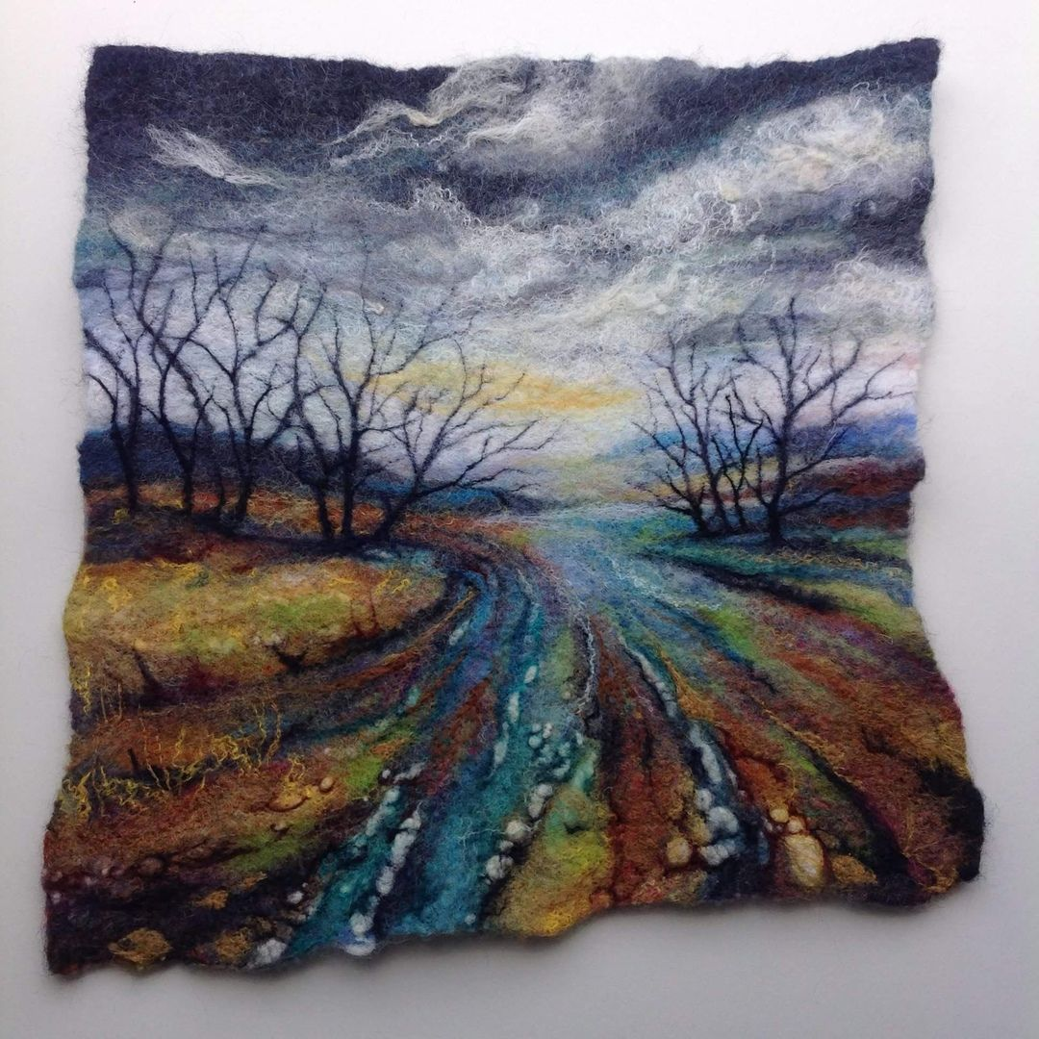
СЛАЙД С ИЗОБРАЖЕНИЕМ
Валяние (изготовление предметов быта и декора из натуральной шерсти)

Slide 12
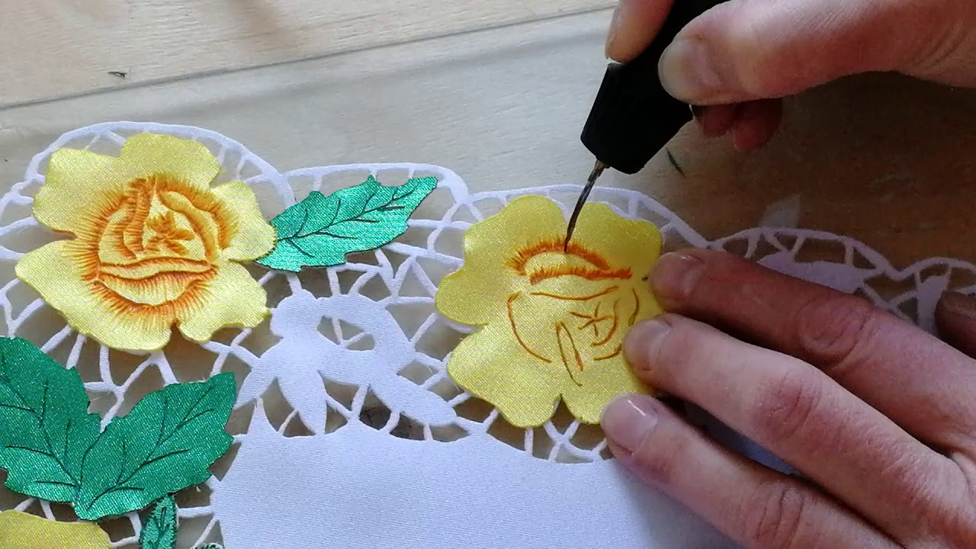
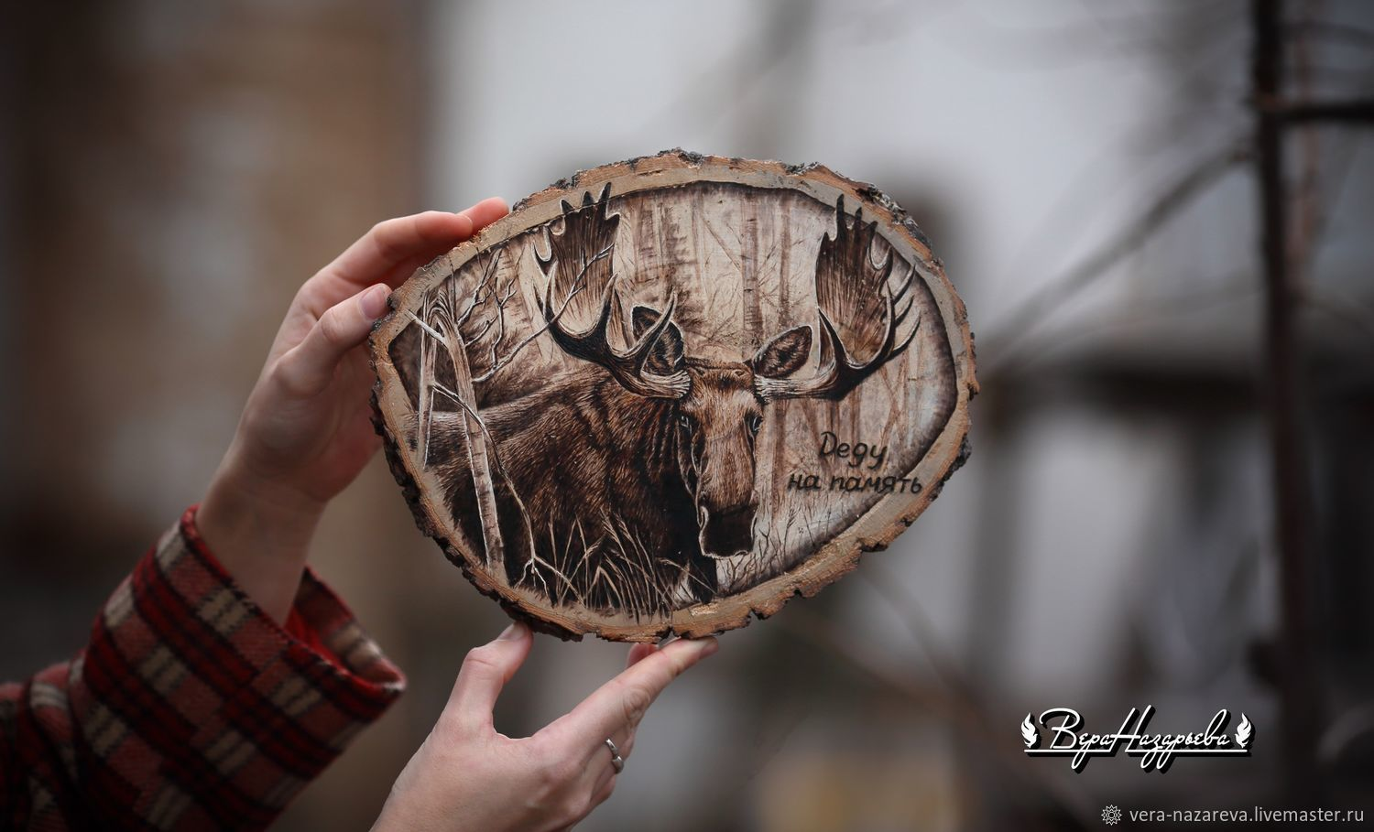
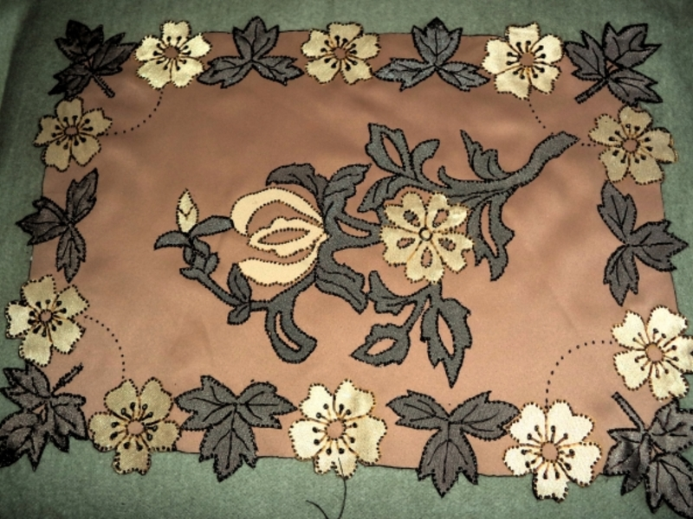
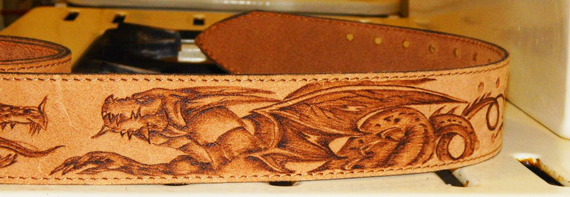
СЛАЙД С ИЗОБРАЖЕНИЕМ
Выжигание (по дереву или ткани)

Slide 13
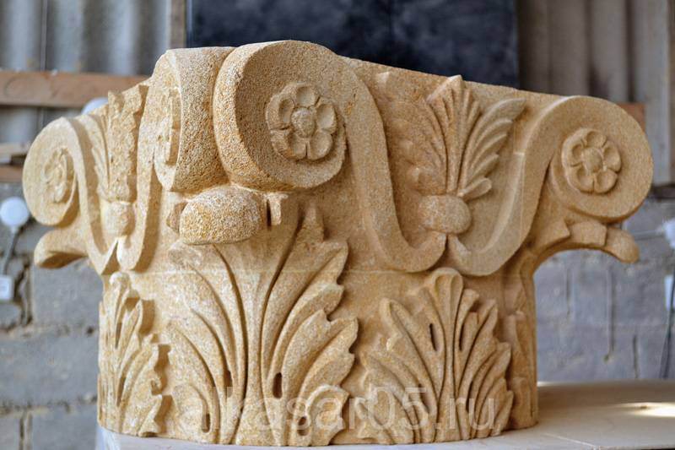
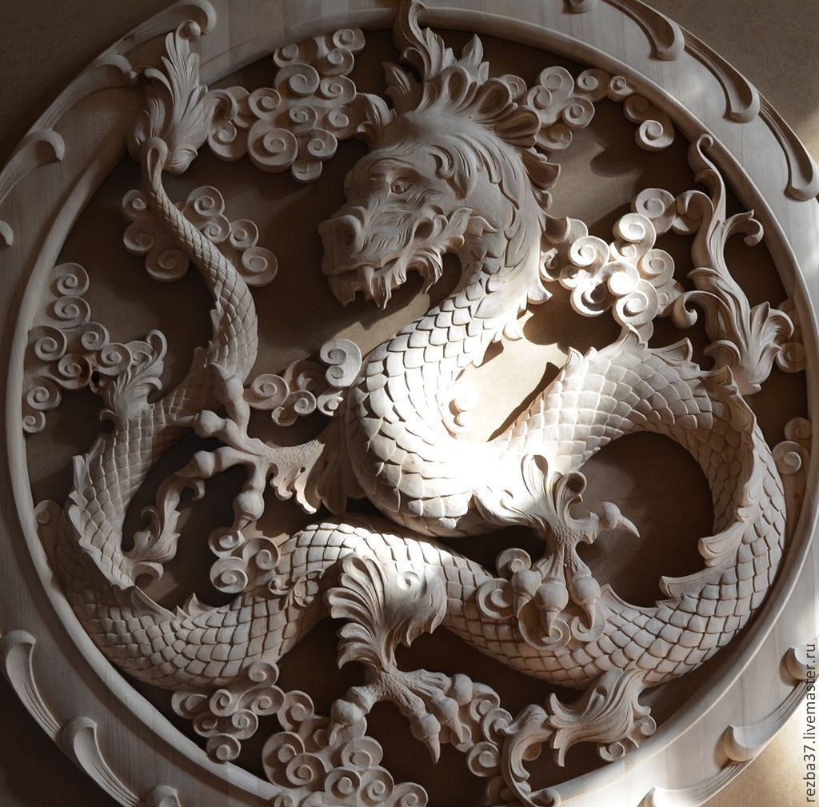
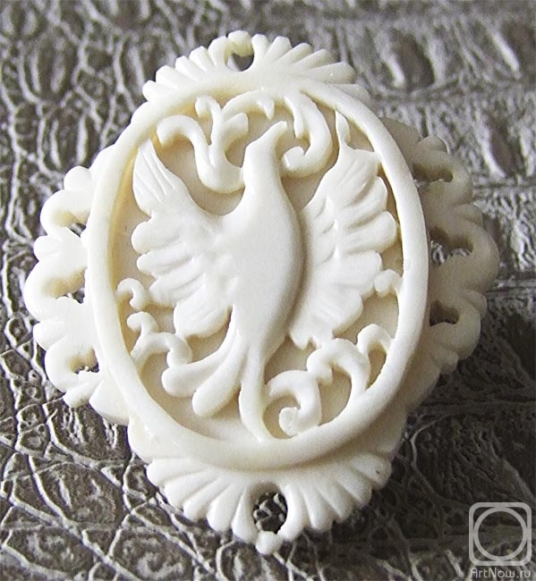
СЛАЙД С ИЗОБРАЖЕНИЕМ
Резьба (по дереву, камню, кости)

Slide 14
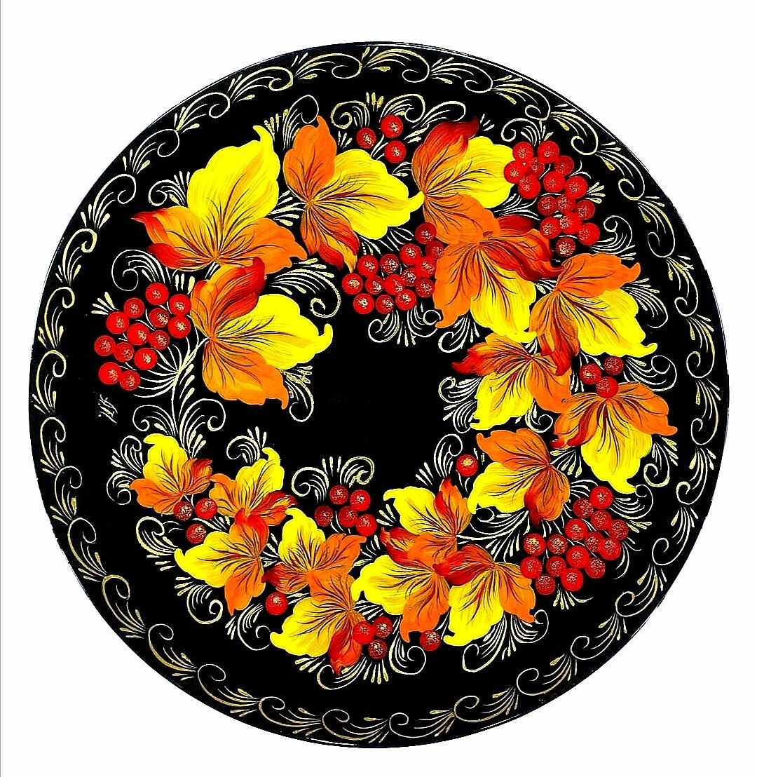
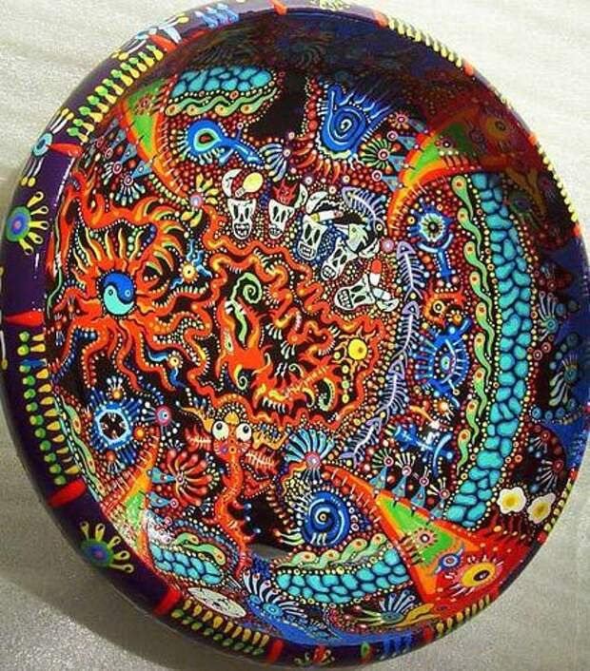
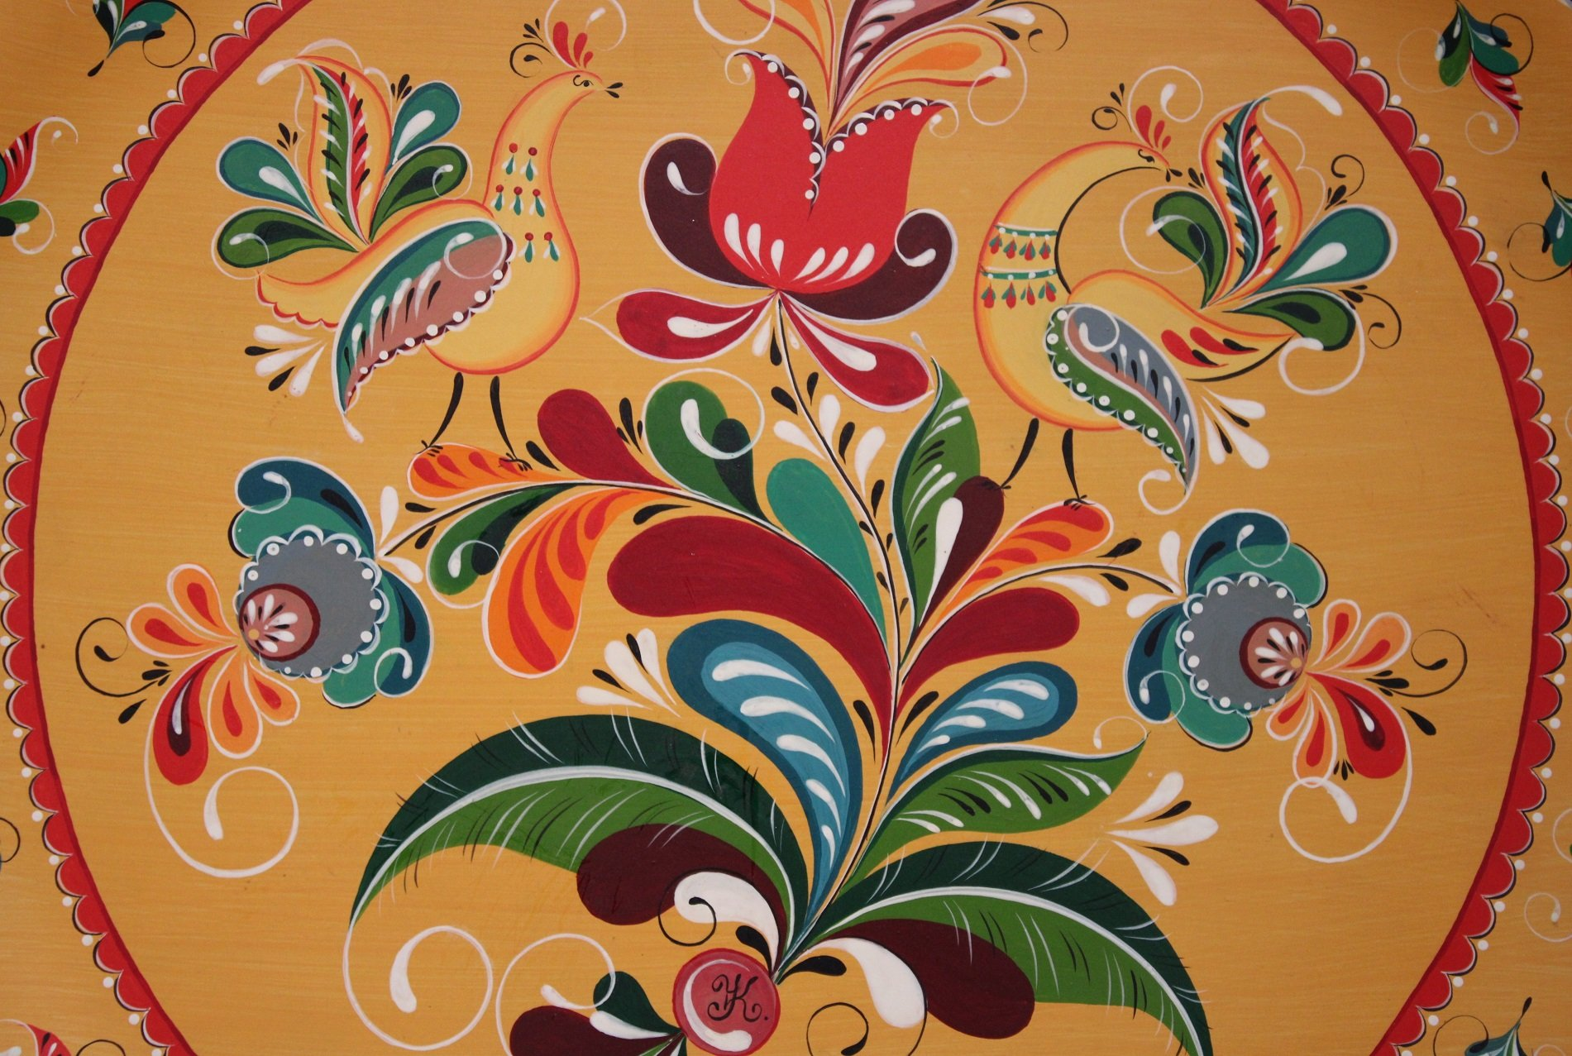
СЛАЙД С ИЗОБРАЖЕНИЕМ
Красочная роспись (по керамическим, металлическим, деревянным, стеклянным, фарфоровым поверхностям)

Slide 15
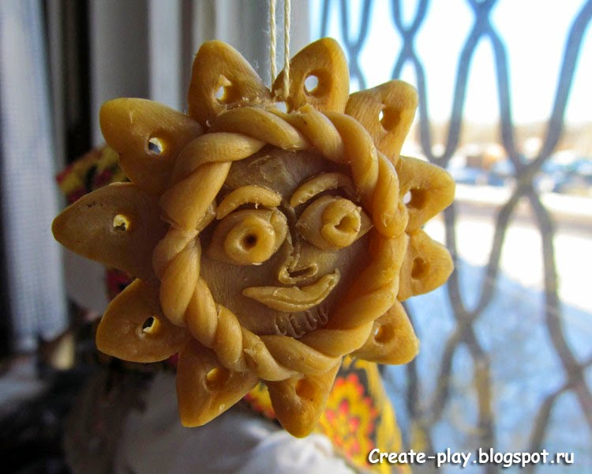
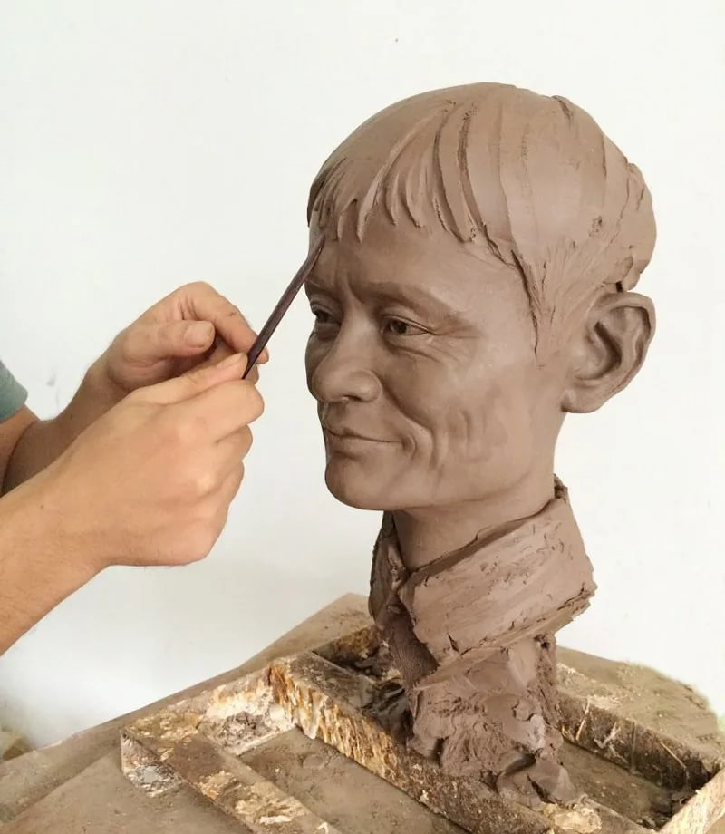
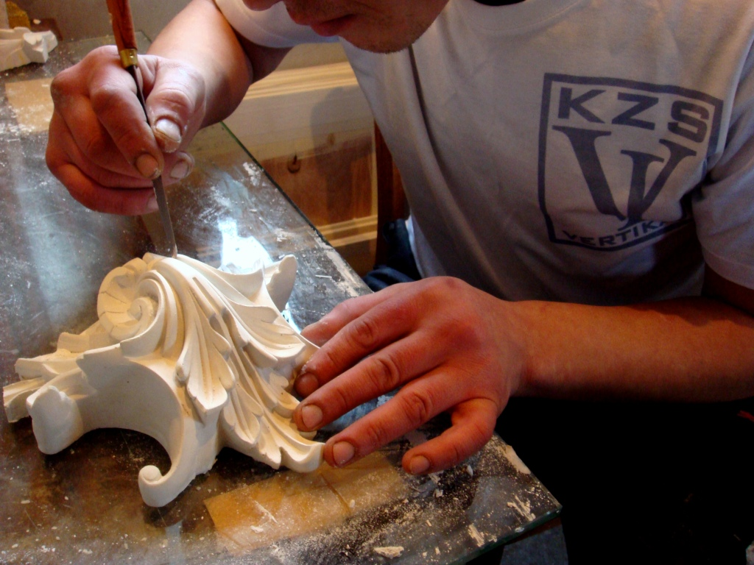
СЛАЙД С ИЗОБРАЖЕНИЕМ
Лепка из глины, воска, гипса и других пластичных материалов

Slide 16
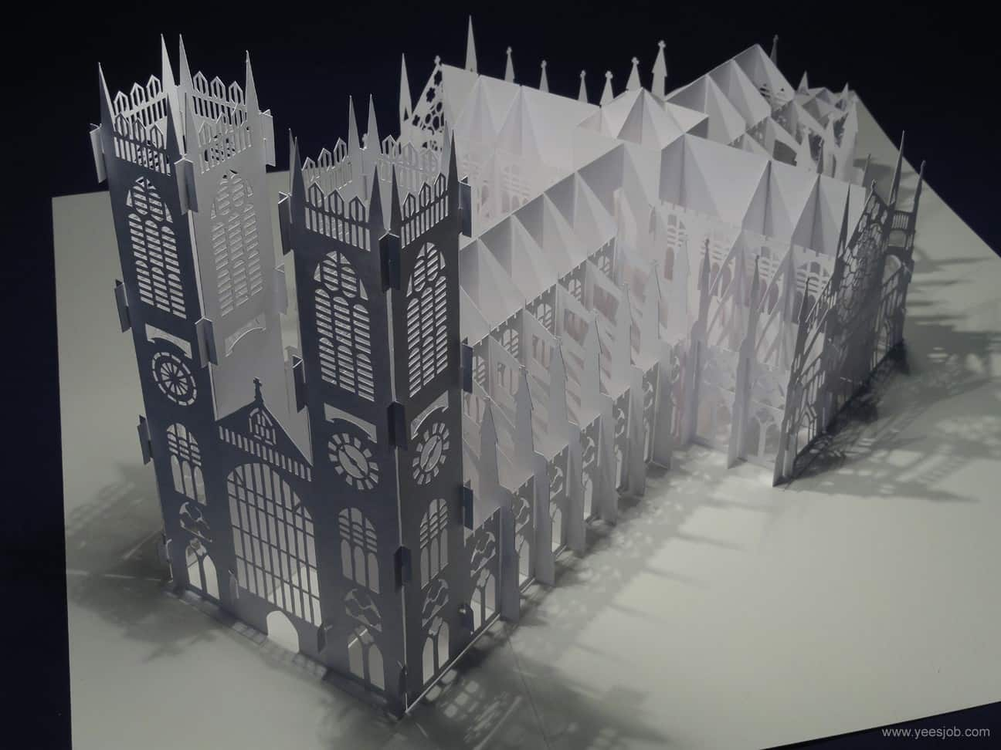
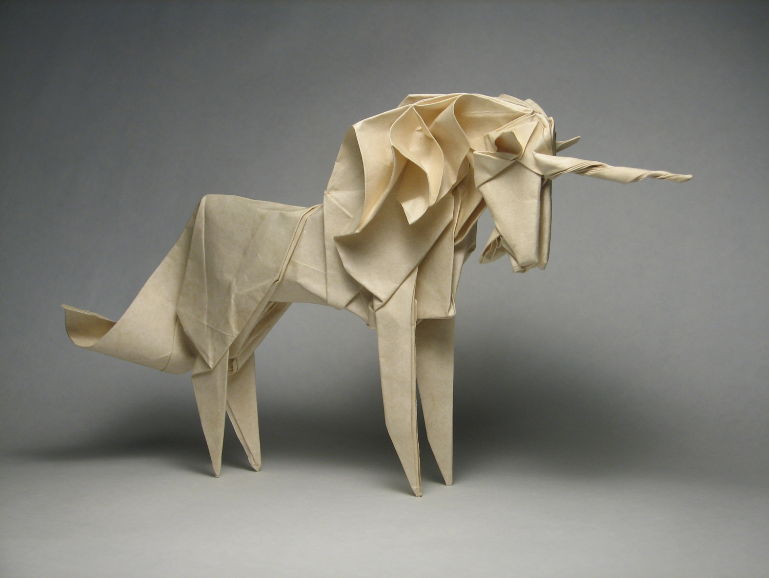
СЛАЙД С ИЗОБРАЖЕНИЕМ
Оригами и киригами (искусство складывания и вырезания фигур из бумаги)

Slide 17
Используемые источники:
https://ru.wikipedia.org/wiki/Заглавная_страница
http://g02.s.alicdn.com/kf/HTB1B6NTKFXXXXa1XXXXq6xXFXXXI/226118233/HTB1B6NTKFXXXXa1XXXXq6xXFXXXI.jpg
https://i.pinimg.com/originals/c1/38/5f/c1385f2f5c2a8b3699415b4325103a86.jpg
https://i.pinimg.com/736x/89/1f/48/891f483748a68207abd08693b03b3296--folk-painting.jpg
https://catherineasquithgallery.com/uploads/posts/2021-02/1612376001_18-p-rospis-po-korichnevomu-fonu-18.jpg
https://pbs.twimg.com/media/EPsH-rzWsAI46i3.jpg

